Slide 1
京东计费业务-分库介绍
京东商城——数字营销业务部——李清宇
2016-06-12

Slide 2
提纲
业务现状
整体架构
方案设计
插件使用
其他问题

Slide 3
前言
1.不要过度设计（复杂的解决方案实施成本高，而且会产生大量长期成本。）
2.好的架构不是设计出来的，而是进化而来的。
3.垂直拆分，水平拆分

Slide 4
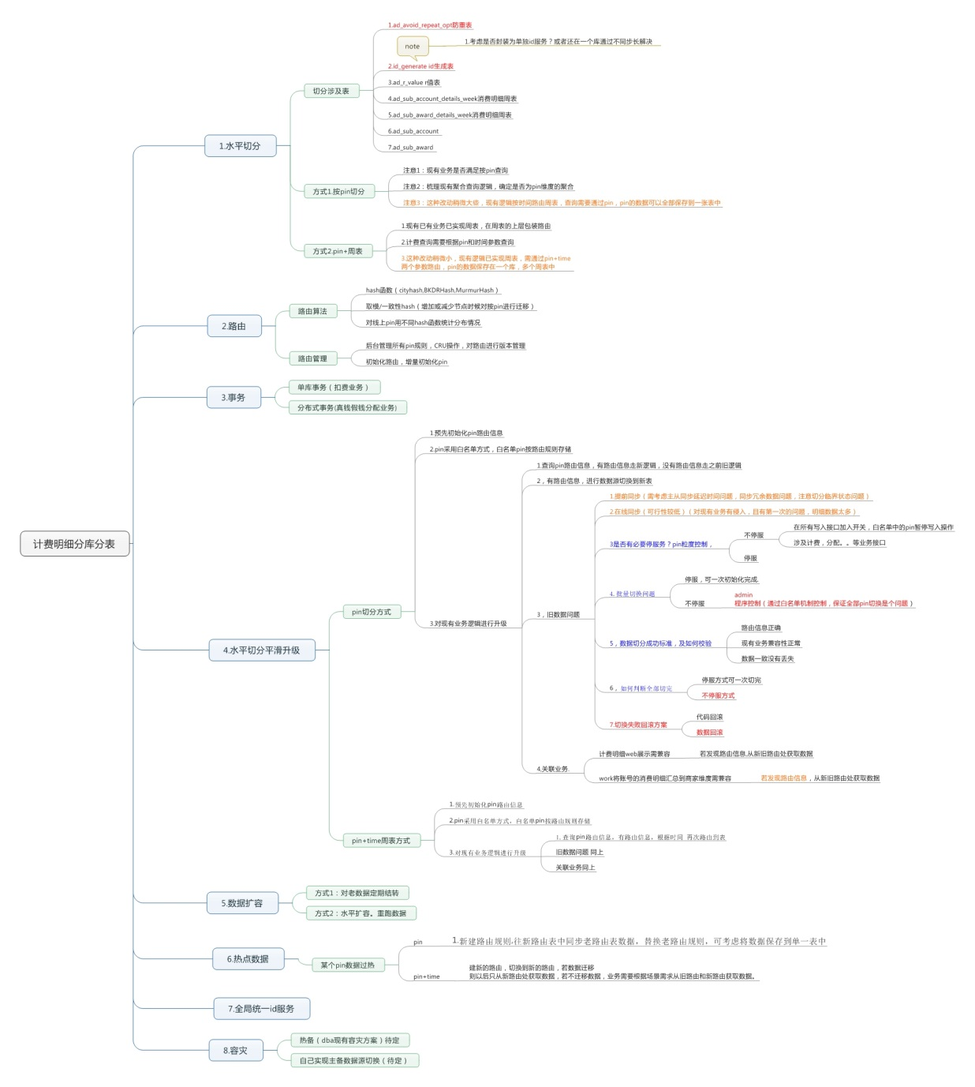
业务现状-改造前期梳理

Slide 5
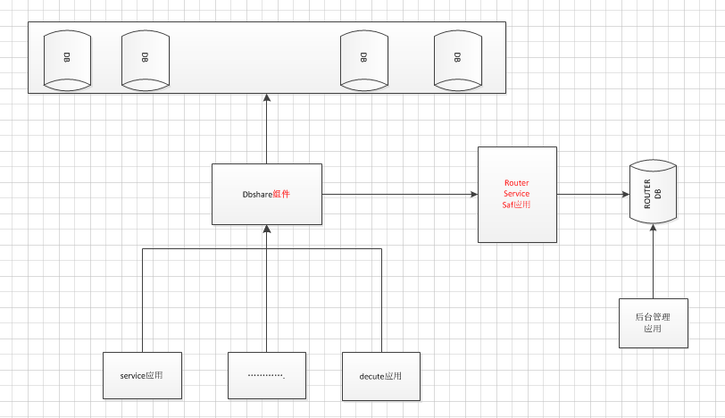
整体架构
1.财务系统中的，扣费工程，service工程，work工程，admin工程改造

Slide 6
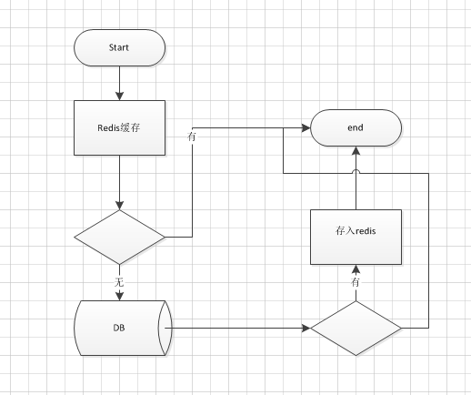
整体架构-路由接口
1，路由查询接口流程

Slide 7
方案设计
1. 插件模块
2.路由模块
3.迁移模块

Slide 8
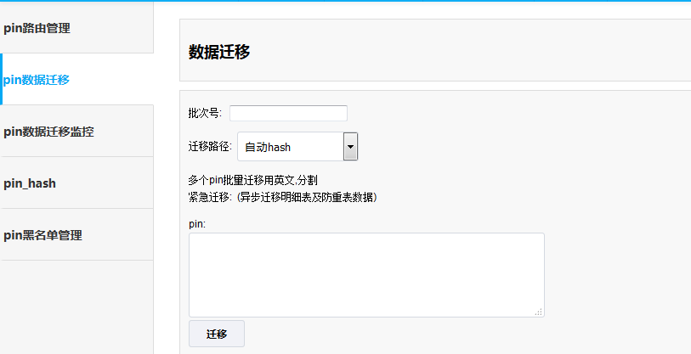
迁移方案
1. 老用户通过数据迁移方式（pin级别断服，时间长短由用户数据量大小决定）
2.新用户直接接口hash路由

Slide 9
使用方式
1. Green-share实现的功能：
Green-share主要实现从dao层，和事务层，根据分库字段（pin），实现动态获取事务（事务层），动态更改数据源（dao层）的功能。
2. Green-share实现的核心思想：
通过配置多个数据源，事务管理器，动态的选择数据源及事务管理器

Slide 10
其他问题
1.垮库pin分页查询
可通过其他存储方式实现
2，相关资料
http://cf.jd.com/pages/viewpage.action?pageId=64297310
http://source.jd.com/app/ads.dsp.dsp_finance.green_share.git

Slide 11
Q&A
提问环节

Slide 12
Thank You

